Slide 1
Arrays (Matrizes)
Professor: Edmilson Domaredzki Verona
Disciplina: Algoritmos e Técnicas de Programação

Slide 2
Array Multidimensional
Estrutura Homogenia, ou seja, estrutura com somente um tipo de dados (float, int).
Um Array com mais de uma dimensão.
Vetores tem somente uma dimensão (Lista).
Podemos ter Arrays com várias dimensões.
Acessamos os elementos pelas posições (índices) assim como no vetor.
Matrizes são arrays com duas dimensões.
Linhas e colunas (dois índices).
Representa uma tabela.

Slide 3
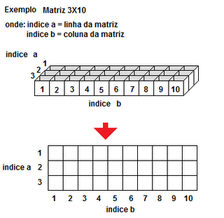
Matrizes

Slide 4
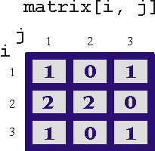
Matrizes

Slide 5
Sintaxe
Declarando uma matriz.
main(){
int numeros[3][3];
}
Acessar um elemento:
numeros[LINHA][COLUNA] = 20;
numeros[1][1] = 20;

Slide 6
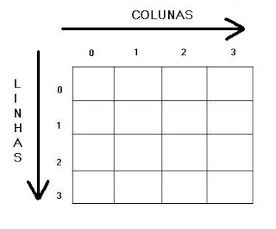
Matrizes

Slide 7
Exemplo
main(){
int numeros[3][3];
int i, j;
numeros[0][0] = 1;
numeros[0][1] = 0;
numeros[0][2] = 1;
numeros[1][0] = 2;
numeros[1][1] = 2;
numeros[1][2] = 0;
numeros[2][0] = 1;
numeros[2][1] = 0;
numeros[2][2] = 1;
for (i =0; i < 3; i++){
for (j =0; j < 3; j++){
printf("Numero[%i][%i]: %i\n", i, j, numeros[i][j]);
}
}
system("PAUSE");
}

Slide 8
Exemplo
#include<stdio.h>
#include<stdlib.h>
#include<string.h>
main(){
char nomes[2][2][50];
int i, j;
strcpy(nomes[0][0],"nome 1");
strcpy(nomes[0][1],"nome 2");
strcpy(nomes[1][0],"nome 3");
strcpy(nomes[1][1],"nome 4");
for (i =0; i < 2; i++){
for (j =0; j < 2; j++){
printf(“Nome[%i][%i]: %s\n", i, j, nomes[i][j]);
}
}
system("PAUSE");
}

Slide 9
Exercício
Adicione em uma tabela (matriz) os nomes dos clubes de futebol da série A do Brasileirão. A tabela deve conter 4 linhas e 5 colunas. Apresente os nomes dos clubes para o usuário.

Slide 10
Exemplo Inserindo com FORs
main(){
char cidades[2][2][50];
int i, j;
for (i =0; i < 2; i++){
for (j =0; j < 2; j++){
printf(“Nome da cidade da linha [%i] coluna [%i]: ", i, j);
gets(cidades[i][j]);
}
}
for (i =0; i < 2; i++){
for (j =0; j < 2; j++){
printf("Cidade[%i][%i]: %s\n", i, j, cidades[i][j]);
}
}
system("PAUSE");
}

Slide 11
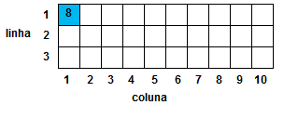
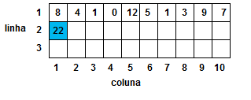
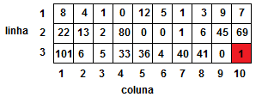
FORs

Slide 12
Exercícios
Implemente um programa que leia uma matriz 3x3 numérica e depois apresente os números inseridos na matriz.
Faça um programa que insira números em uma matriz de 4x4, apresente somente os números que estejam nas colunas ímpares.
Altere o exercício anterior e mostre quando as colunas forem ímpares e as linhas pares.
Faça um programa que leia duas matrizes 2x2 A e B e gere uma matriz C ,que seja a soma dos números da mesma posição das matrizes A e B.
colunas forem impares e os índices das linhas forem pares.
Faça um programa que leia duas matrizes 2x2 A e B e gere uma matriz C ,que seja a soma dos números da mesma posição das matrizes A e B.
Faça um programa que insira em uma tabela com 4 linhas e 4 colunas 16 preços de produtos. Mostre a soma dos preços por linha da tabela.
Implemente um programa que leia uma matriz de 3X2 numérica. Depois peça para o usuário digitar o numero a consultar e mostre a linha e a coluna que este numero esta na matriz. Caso não encontre mostre uma mensagem.

Slide 13
Exercícios
Faça um programa que insira em uma tabela com 4 linhas e 4 colunas 16 preços de produtos. Mostre a soma dos preços por linha da tabela.
Implemente um programa que leia uma matriz de 3X2 numérica. Depois peça para o usuário digitar um número para consultar e mostre a linha e a coluna que este número esta na matriz. Caso não encontre mostre uma mensagem.
Faça um programa que leia duas matrizes A e B com 3 linhas e 3 colunas de inteiros e troque os valores das mesmas posições entre estas matrizes.

Slide 14
Exercícios
Implemente um programa para gerenciar reservas de poltronas de um cinema. Quando o cliente quiser reservar uma determinada poltrona, o sistema deve verificar se ela esta ocupada, caso não esteja, deve ser colocado o nome do cliente na poltrona e se estiver ocupada deve pedir uma nova poltrona ou sair do programa. Leve em consideração que o cinema tem 10 fileiras e 20 poltronas em cada fileira.
Inicialize todas as poltronas com “0” ao iniciar.

